Slide 1
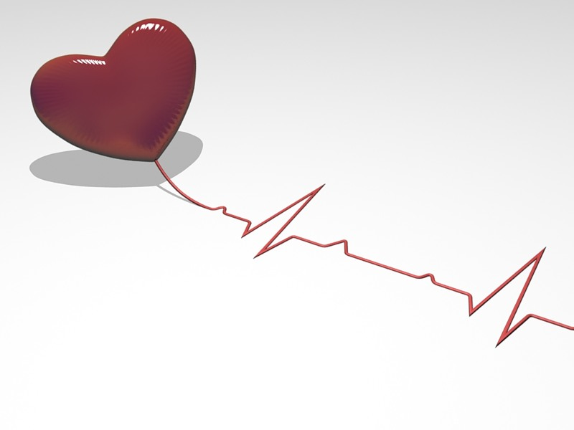
СЕРДЕЧНО-
СОСУДИСТАЯ
СИСТЕМА

Slide 2
1. Строение
сердечно сосудистой
системы:
Сердце.
Кровеносные сосуды.
2. Работа сердца и сосудов:
Сердечный цикл
Круги кровообращения
Кровяное давление
Пульс

Slide 3
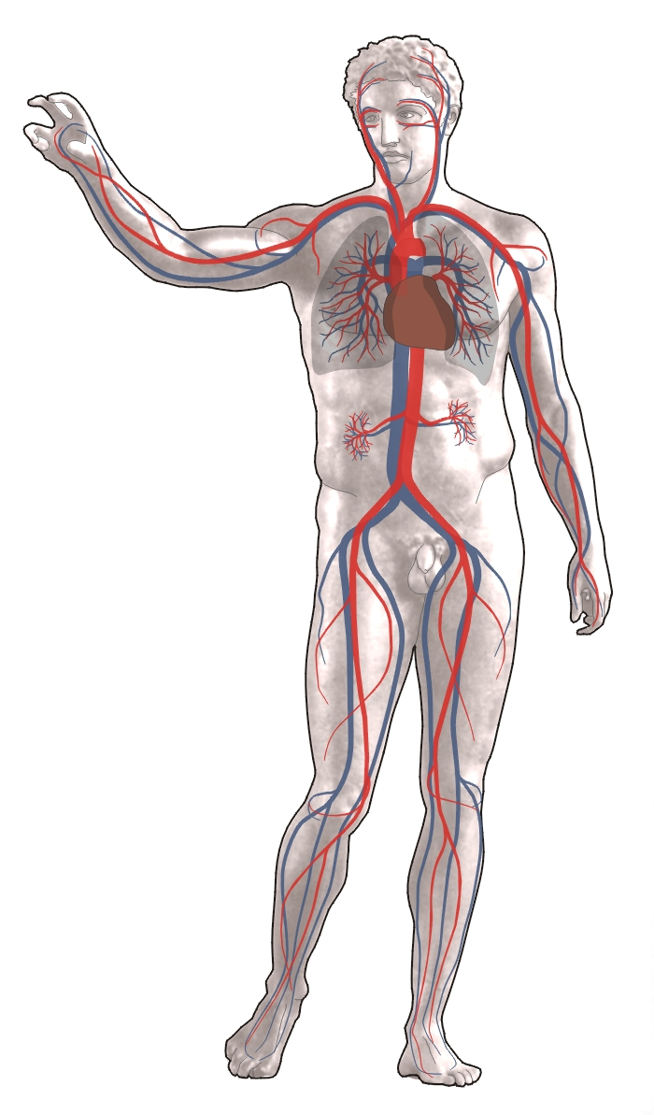
Строение сердечнососудистой системы.
Сердечнососудистую систему образуют:
Сердце
Кровеносные сосуды

Slide 4
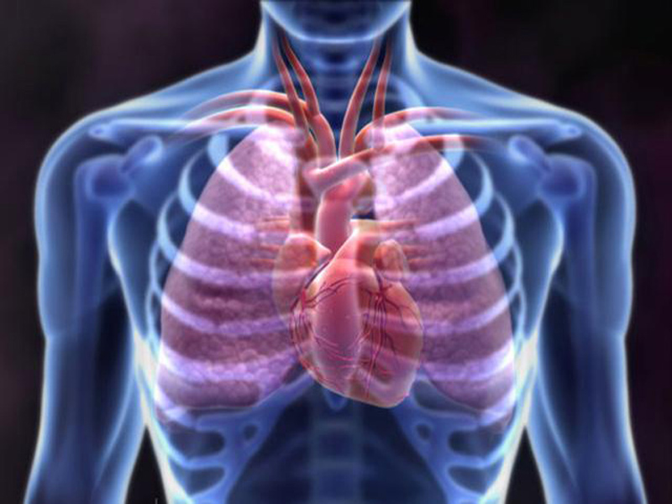
У человека сердце расположено вблизи центра грудной полости, оно на 2/3 смещено в левую сторону. Вес сердца мужчины равен в среднем 300г , женщины - 250г .

Slide 5
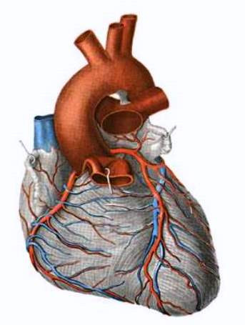
Сердце имеет форму конуса,
уплощенного в переднезаднем направлении.
В нем различают верхушку и основание. Верхушка - заостренная часть сердца, направлена вниз и влево и немного вперед. Основание - расширенная часть сердца, обращено вверх и вправо и немного назад. Состоит из прочной эластичной ткани – сердечной мышцы (миокарда), которая на протяжении всей жизни ритмически сокращается, посылая кровь через артерии и капилляры к тканям организма.

Slide 6
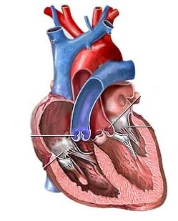
Строение сердца
СЕРДЦЕ – мощный мышечный орган, нагнетающий кровь через систему полостей (камер) и клапанов в замкнутую распределительную систему, называемую системой кровообращения.
Стенка сердца состоит из трех слоев:
внутреннего - эндокарда,
среднего - миокарда и
наружного - эпикарда.

Slide 7
Эндокард выстилает изнутри поверхность камер сердца, он образован особым видом эпителиальной ткани - эндотелием. Эндотелий имеет очень гладкую, блестящую поверхность, что обеспечивает уменьшение трения при движении крови в сердце.
Миокард составляет основную массу стенки сердца.
Он образован поперечно- полосатой сердечной мышечной тканью, волокна которой в свою очередь располагаются в несколько слоев. Миокард предсердий значительно тоньше, чем миокард желудочков. Миокард левого желудочка в три раза толще, чем миокард правого желудочка. Степень развитости миокарда зависит от величины работы, которую выполняют камеры сердца. Миокард предсердий и желудочков разделен слоем соединительной ткани (фиброзное кольцо), что дает возможность поочередного сокращения предсердий и желудочков.
Эпикард - это особая серозная оболочка сердца, образованная соединительной и эпителиальной тканью.

Slide 8
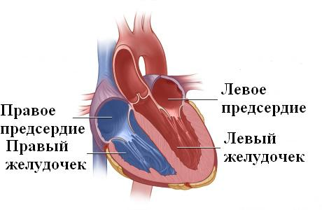
Камеры сердца

Slide 9
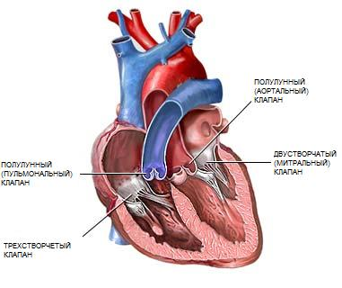
Клапаны сердца
Работа клапанов сердца обеспечивает одностороннее движение
крови
в сердце.
Notes:
К собственно сердечным клапанам относятся створчатые клапаны, располагающиеся на границе предсердий и желудочков. В правой половине сердца находится техстворчатый клапан, в левой - двустворчатый (митральный).
Створчатый клапан состоит из трех элементов:
створки, имеющей форму купола, и образованной плотной соединительной тканью,
сосочковой мышцы,
сухожильных нитей, натянутых между створкой и сосочковой мышцей. При сокращении желудочков створчатые клапаны закрывают просвет между предсердием и желудочком. Механизм работы этих клапанов следующий: при повышении давления в желудочках кровь устремляется в предсердия, поднимая створки клапанов, и они смыкаются, перерывая просвет между предсердием и желудочком; створки не выворачиваются в сторону предсердий, т.к. их удерживают сухожильные нити, натягивающиеся за счет сокращения сосочковой мышцы.
На границе желудочков и сосудов, отходящих от них (аорта и легочный ствол), располагаются полулунные клапаны, состоящие из полулунных заслонок. В названных сосудах по три таких заслонки. Каждая полулунная заслонка имеет форму тонкостенного кармашка, вход в который открыт в сторону сосуда. Когда кровь изгоняется из желудочков, полулунные клапаны прижаты к стенкам сосуда. Во время расслабления желудочков кровь устремляется в обратном направлении, наполняет "кармашки", они отходят от стенок сосуда и смыкаются, перекрывая просвет сосуда, не пропуская кровь в желудочки.
Полулунный клапан, располагающийся на границе правого желудочка и легочного ствола, называется пульмональный клапан, на границе левого желудочка и аорты - аортальный клапан.

Slide 10
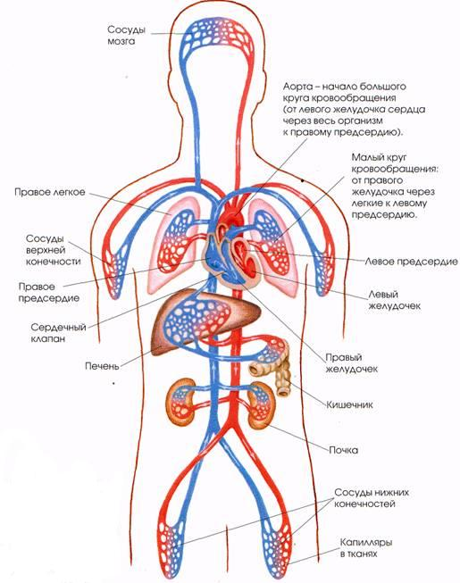
Кровеносные сосуды
представляют собой
замкнутую систему
полых эластичных
трубок различного
строения, диаметра и
механических свойств.

Slide 11
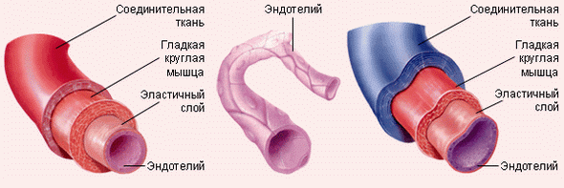
сосуды кровеносной системы
АРТЕРИИ
КАПИЛЛЯРЫ
ВЕНЫ
Артерии несут кровь от сердца, а по венам кровь возвращается к сердцу. Между артериальным и венозным отделами кровеносной системы располагается соединяющее их микроциркуляторное русло, включающее артериолы, венулы, капилляры.

Slide 12
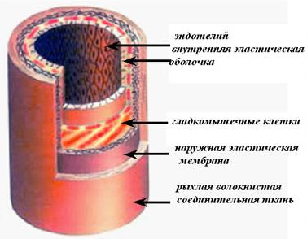
АРТЕРИИ
Стенка артерии состоит из трех оболочек: внутренней, средней и наружной. Внутренняя оболочка –эндотелий (плоский эпителий с очень гладкой поверхностью).
Средний слой образован гладкой мышечной тканью и содержит хорошо развитые эластические волокна. За счет гладких мышечных волокон осуществляется изменение просвета артерии. Эластические волокна обеспечивают упругость, эластичность и прочность стенок артерий.
Наружная оболочка состоит из рыхлой волокнистой соединительной ткани, которая выполняет защитную роль и способствует фиксации артерий в определенном положении.
По мере удаления от сердца артерии сильно ветвятся, образуя в итоге самые мелкие - артериолы.

Slide 13
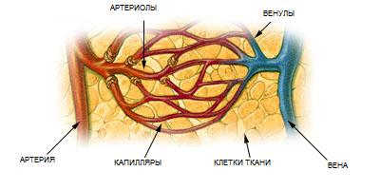
КАПИЛЛЯРЫ
Тонкая стенка капилляров образована лишь одним слоем плоских ендотелиальних клеток. Через нее легко проходят газы крови, продукты обмена веществ, питательные вещества, витамины, гормоны и лейкоциты (при необходимости).
Notes:
Строение капилляров было описано в 1661 г. Мальпиги.
Стенка состоит:
1 слой эндотелия;
Функции:
1. структурная,
2. опорная,
3. грубый фильтр.

Slide 14
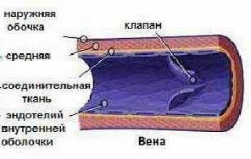
Вены
Строение стенки вен принципиально такое же, как и артерий. Но особенностью является значительно меньшая толщина стенки за счет тонкости среднего слоя. В нем гораздо меньше мышечных и эластических волокон в связи с низким давлением крови в венах.
Вторая особенность вен - большое количество венозных клапанов на внутренней стенке. Они располагаются попарно в виде двух полулунных складок. Венозные клапаны препятствуют обратному движению крови в венах при работе скелетных мышц. Венозных клапанов нет в верхней полой вене, в легочных венах, венах головного мозга и сердца.

Slide 15
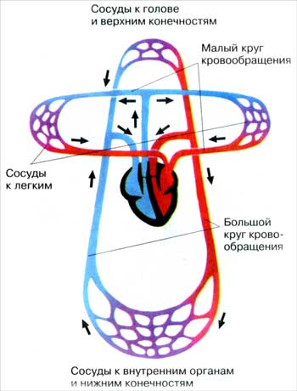
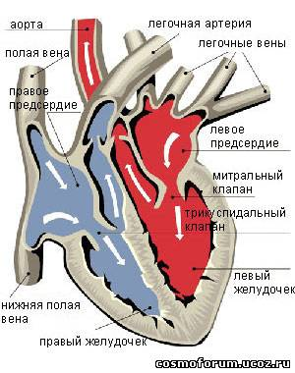
КРУГИ КРОВООБРАЩЕНИЯ

Slide 16
Сердечный цикл.
Последовательность сокращений камер сердца называют сердечным циклом. За время цикла каждая из четырех камер проходит не только фазу сокращения (систолы), но и фазу расслабления (диастолы).
Первыми сокращаются предсердия: вначале правое, почти
сразу же за ним левое. Эти сокращения обеспечивают быстрое заполнение кровью расслабленных желудочков.
Затем сокращаются желудочки, с силой выталкивающие содержащуюся в них кровь.
В это время предсердия расслабляются и заполняются кровью из вен. Каждый такой цикл продолжается в среднем 6/7 секунды.

Slide 17
Работа сердца в цифрах
У детей и у взрослых сердце сокращается с разной частотой: у детей до года — 100—200 сокращений в минуту, в 10 лет — 90, а в 20 лет и старше — 60—70; после 60 лет число сокращений учащается и доходит до 90—95. У спортсменов-бегунов во время бега на спортивных соревнованиях частота сердечных сокращений может доходить до 250 в минуту, кончился бег — сердце постепенно успокаивается, и вскоре устанавливается его обычный ритм сокращений.
При каждом сокращении сердце выбрасывает около 60–75 мл крови, а за минуту (при средней частоте сокращений 70 в минуту) – 4–5 л. За 70 лет сердце производит более 2,5 млрд. сокращений и нагнетает примерно 156 млн. литров крови.
Работа сердца, как и любая другая работа, измеряется произведением веса поднятого груза (в килограммах) на высоту (в метрах). Попробуем определить его работу.
За день, если человек не совершает тяжелой работы, сердце сокращается свыше 100000 раз; за год — около 40000000 раз, а за 70 лет жизни — почти 3 000 000 000 раз. Какая внушительная цифра — три миллиарда сокращений!
Умножьте теперь частоту сокращений сердца на количество выбрасываемой крови, и вы увидите, какое громадное количество ее оно перекачивает. Произведя расчет, вы убедитесь, что за час сердце перекачивает около 300 л крови, за сутки — свыше 7000 л, за год — 2 500 000, а за 70 лет жизни — 175 000 000 л. Кровью, которую перекачивает сердце в течение жизни человека, можно наполнить 4375 железнодорожных цистерн. Если бы сердце перекачивало не кровь, а воду, то из перекаченной им за 70 лет воды можно было бы создать озеро глубиной 2,5 м, шириной 7 км и длиной 10 км.
Работа сердца очень значительна. Так, при одном его ударе совершается работа, с помощью которой можно поднять груз в 200 г на высоту 1 м. За 1 мин сердце подняло бы этот груз на 70 м, т. е. на высоту почти двадцатиэтажного дома. Если бы можно было использовать работу сердца, то за 8 ч удалось бы поднять человека на высоту здания Московского университета (около 240 м), а за 30—31 день на вершину Джомолунгмы — высочайшую точку земного шара (8848 м)!

Slide 18
КРОВЯНОЕ ДАВЛЕНИЕ
Ритмичная работа сердца создает и поддерживает разницу давления в сосудах. Во время сокращения сердца кровь под давлением выталкивается в артерии. За время прохождения крови по сосудам энергия давления тратится. Потому давление крови постепенно уменьшается. В аорте он наивысший 120-150 мм.рт.ст., в артериях – до 120 мм.рт.ст., в капиллярах до 20, а в полых венах от 3-8 мм.рт.ст. к минимальному (-5) (ниже атмосферного). По закону физики жидкость двигается от участка с высшим давлением к участку с более низким.
Артериальное кровяное давление не является постоянной величиной. Он пульсирует в такт с сокращениями сердца: в момент систолы давление повышается до 120-130 мм.рт.ст. (систоличний давление), а во время диастолы снижается до 80-90 мм.рт.ст. (диастоличний). Эти пульсовые колебания давления происходят одновременно с пульсовыми колебаниями артериальной стенки.
Кровяное давление у человека измеряют в плечевой артерии, сопоставляя его с атмосферным.

Slide 19
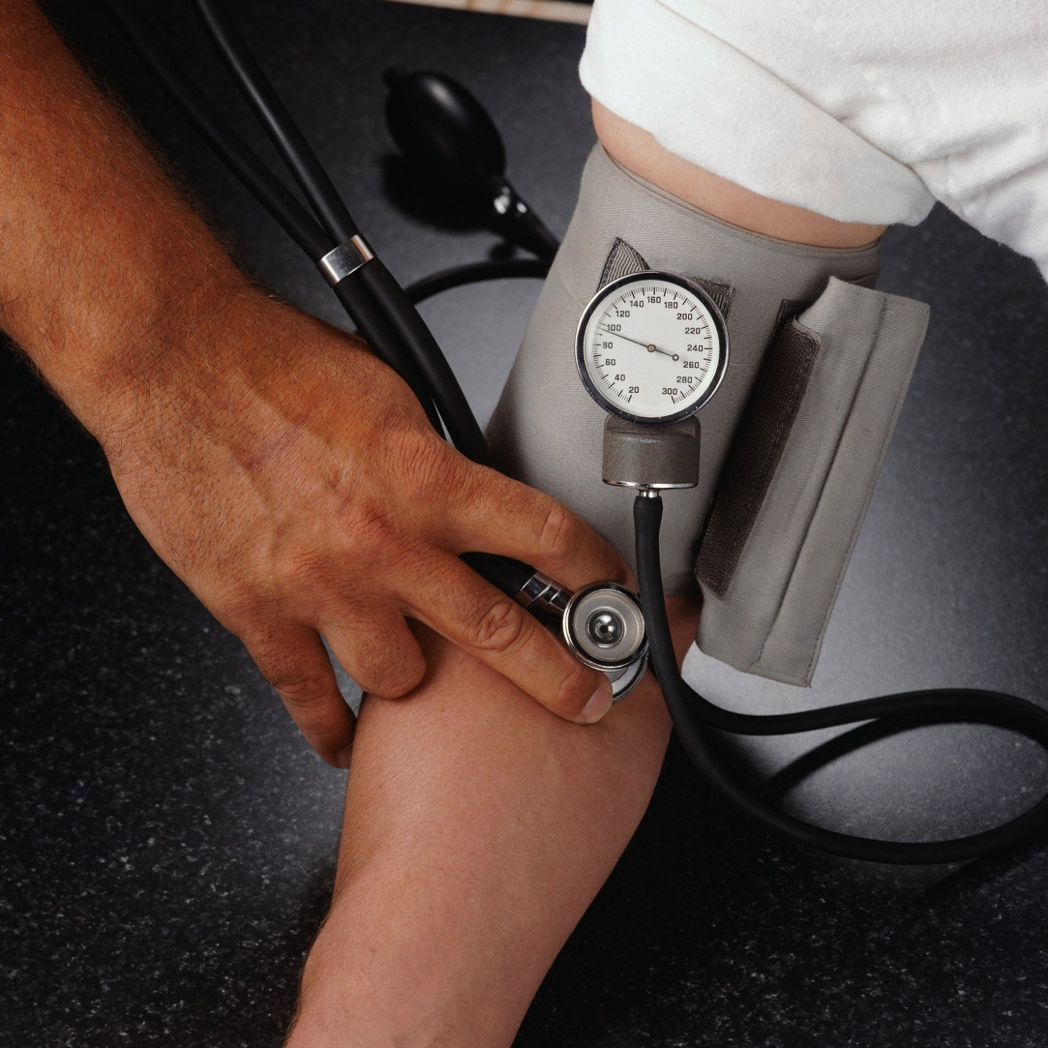
КАК ИЗМЕРЯЮТ КРОВЯНОЕ ДАВЛЕНИЕ
В манжету манометра нагнетают воздух пока пульс на запястье не исчезнет. Теперь плечевая артерия сжата большим внешним давлением и кровь по ней не течет. Потом, постепенно выпуская воздух из манжеты, следят за появлением пульса. В этот момент давление в артерии становится немного большим, чем давление в манжете, и кровь, а вместе с ней и пульсовая волна начинают доходить к запястью. Показатели манометра в это время и будут характеризовать кровяное давление в плечевой артерии.

Slide 20
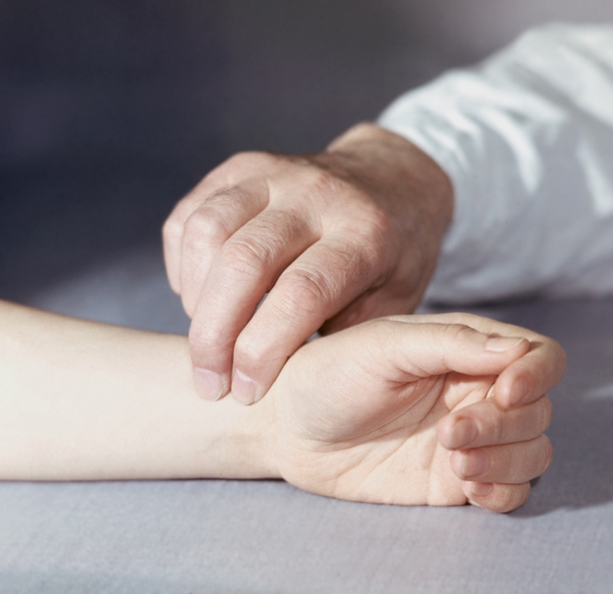
ПУЛЬС
Пульс. При сокращении желудочков кровь выбрасывающая в аорту, повышая в ней давление. Волна, которая возникает при этом в ее стенке, распространяется с определенной скоростью от аорты к артериям. Ритмичные колебания стенки артерий. Вызванные повышением давления в аорте во время систолы, называется пульсом.
Пульс можно определить в местах, где большие артерии подходят близко к поверхности тела (запястье, виски, стороны шеи).

